Slide 1

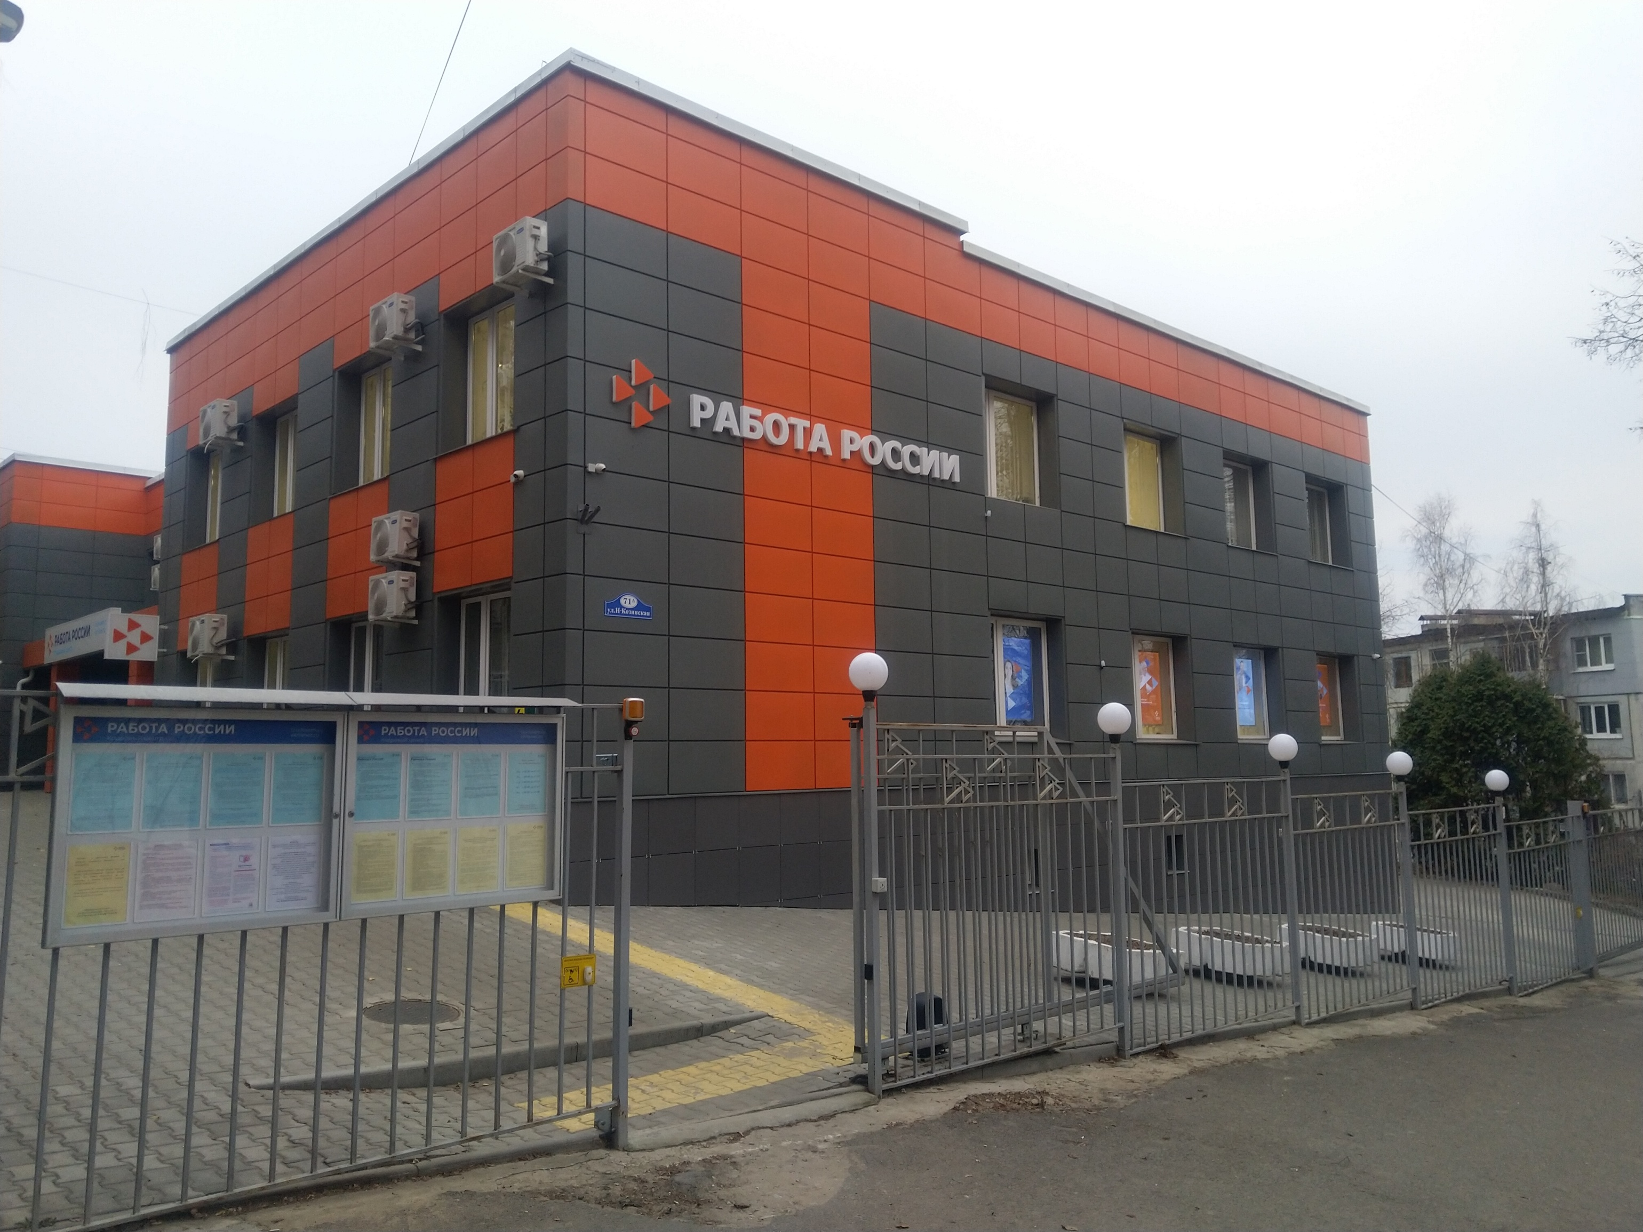





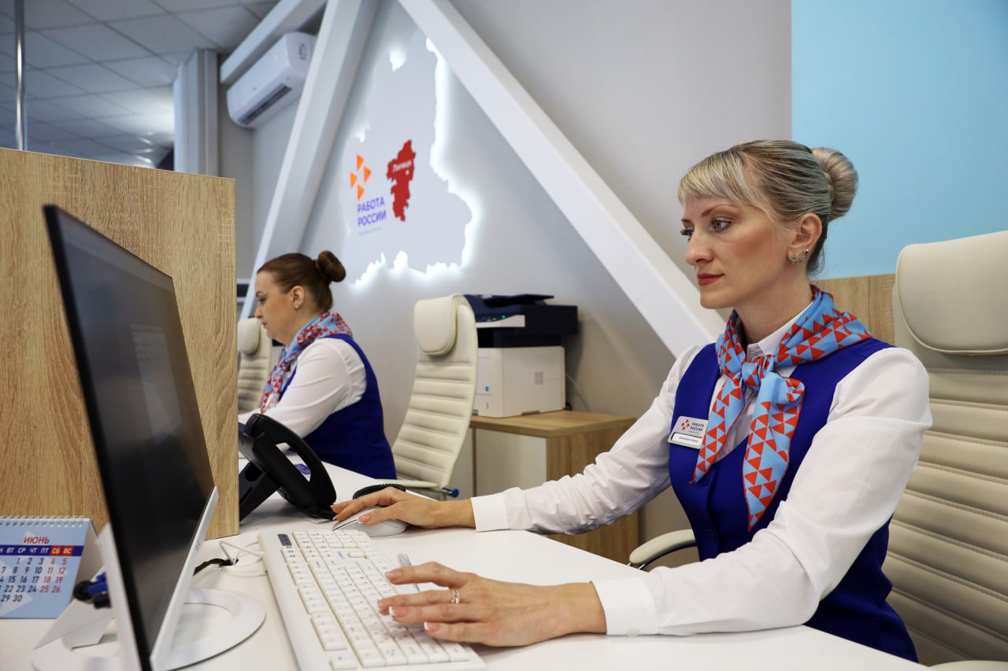
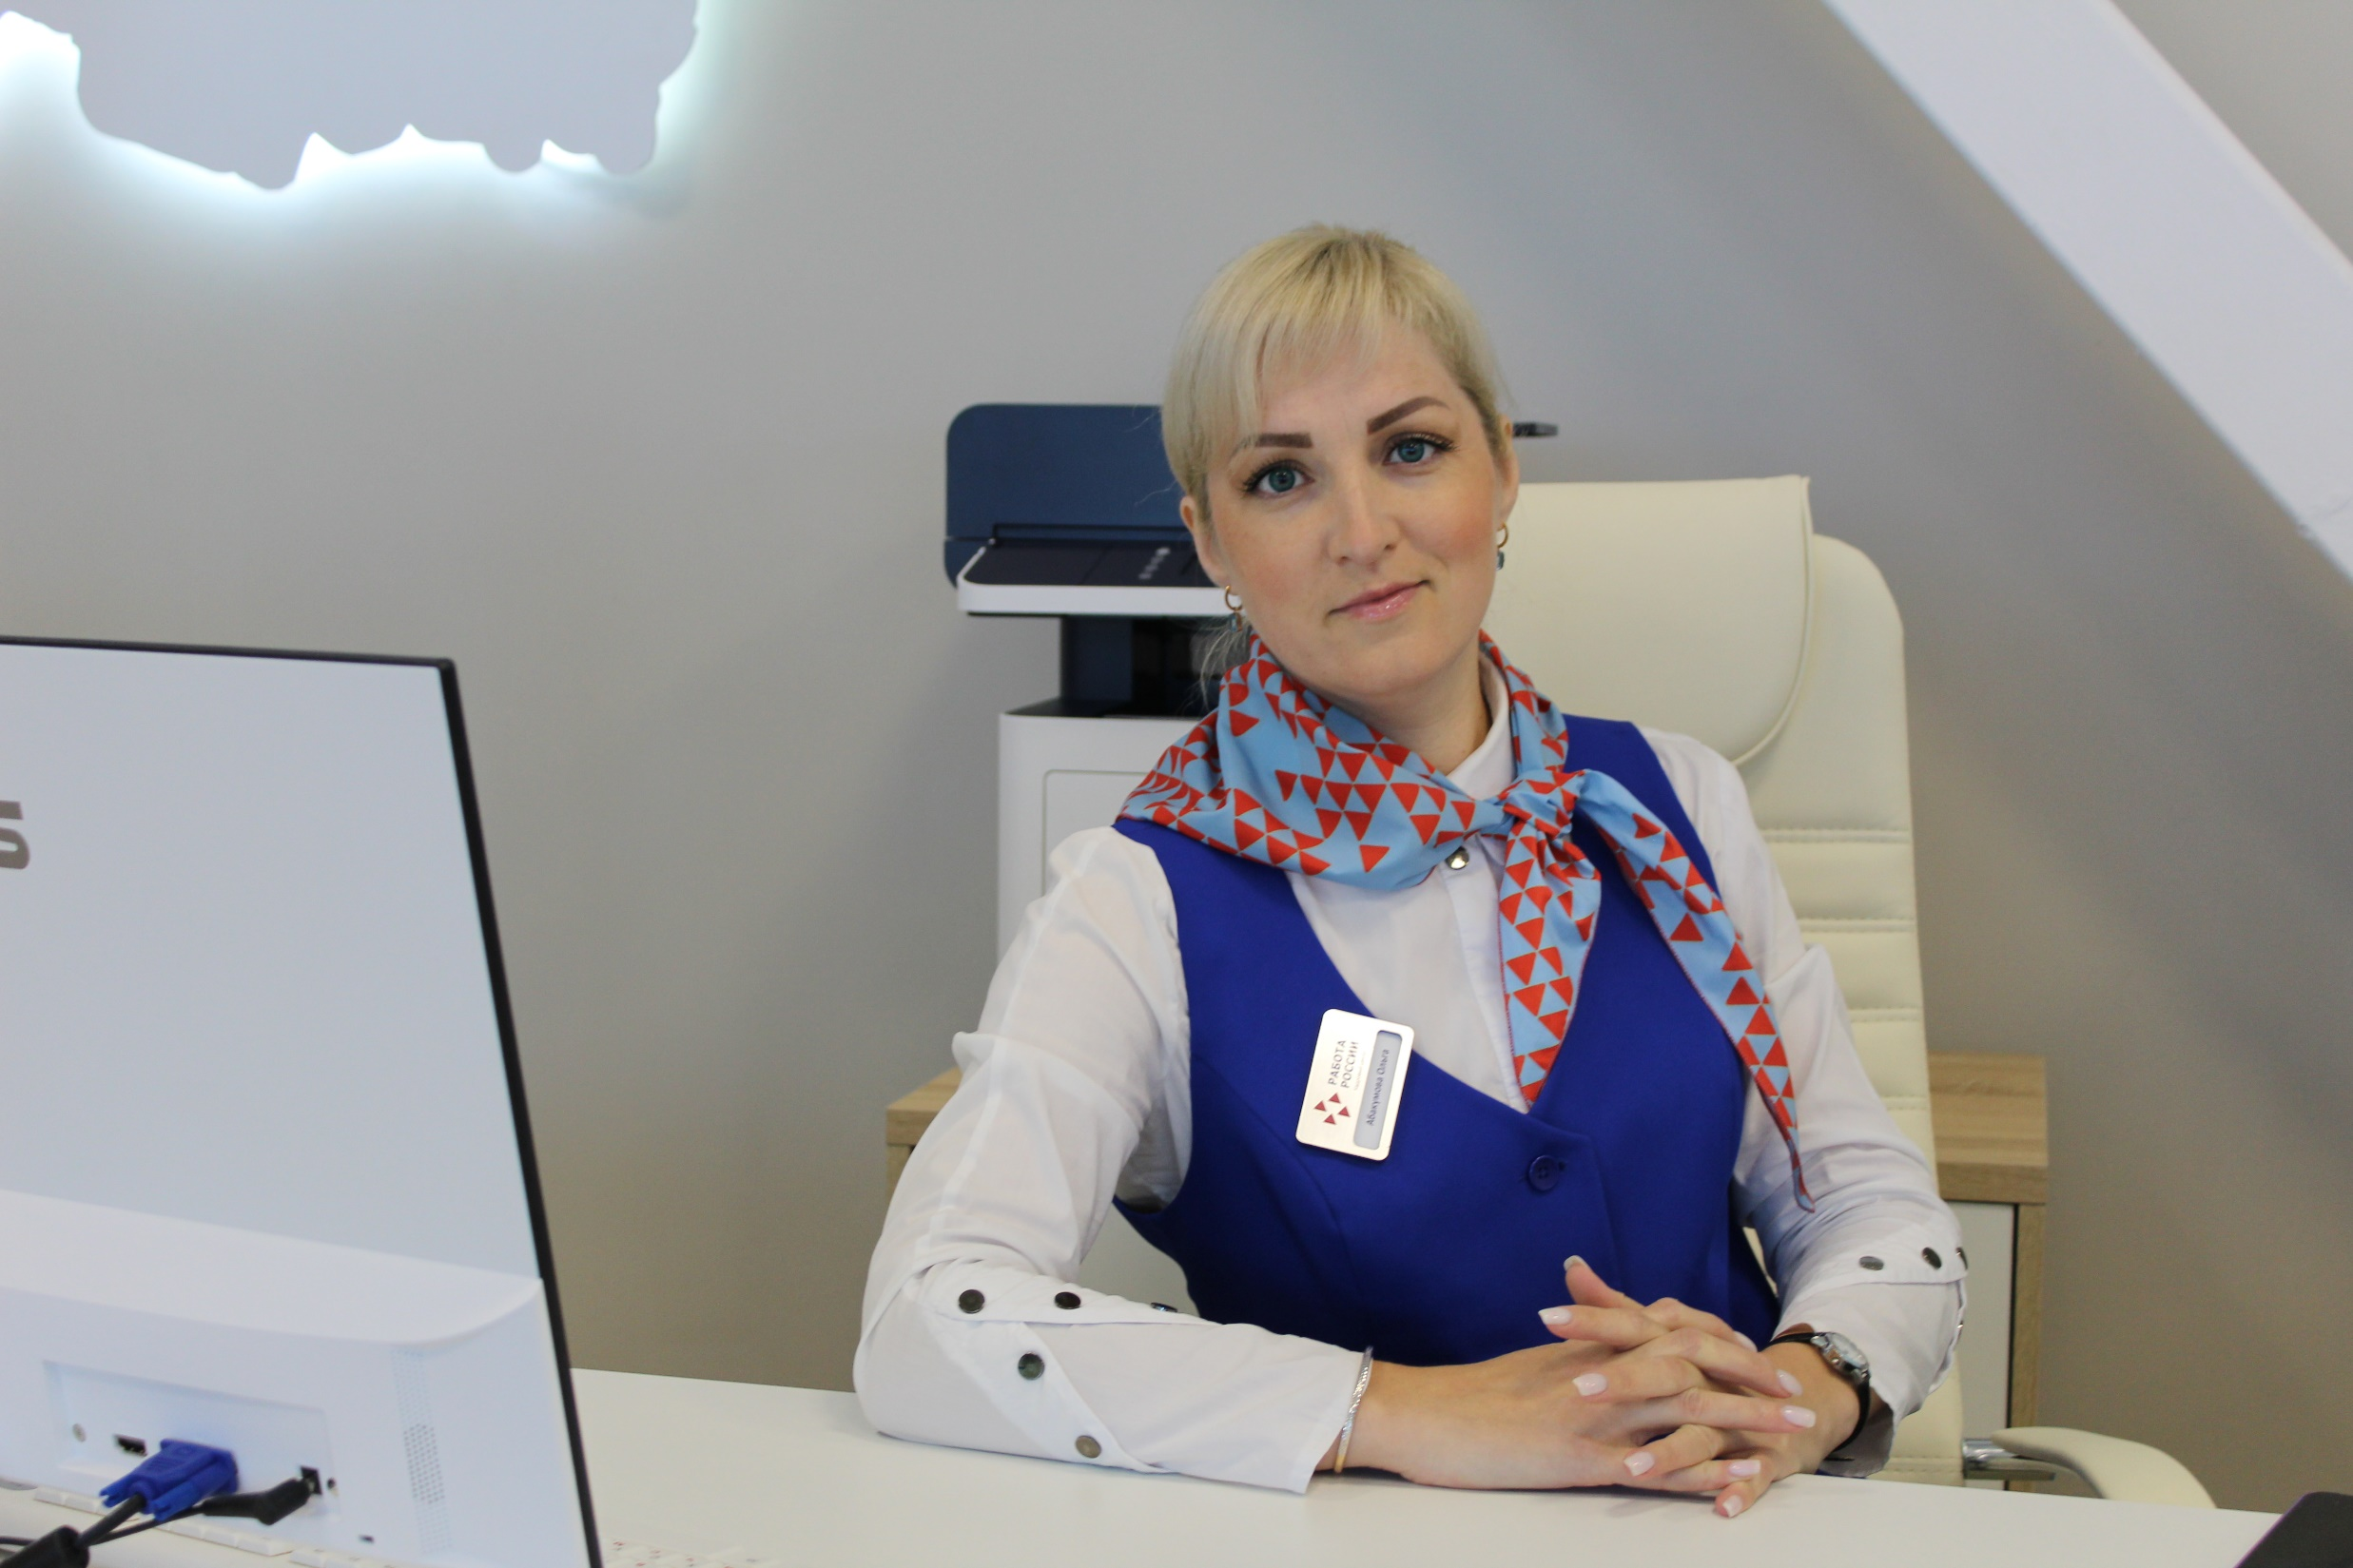



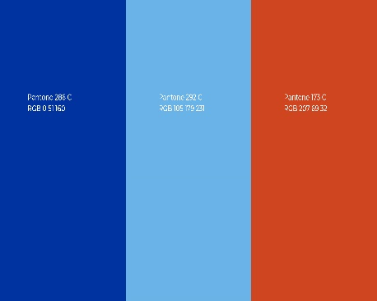
Всероссийская неделя охраны труда
Работа службы занятости
с работодателями в условиях
временной приостановки их деятельности
Полина Троицкая
Директор
Версия от 26 сентября 2022 года

Slide 2


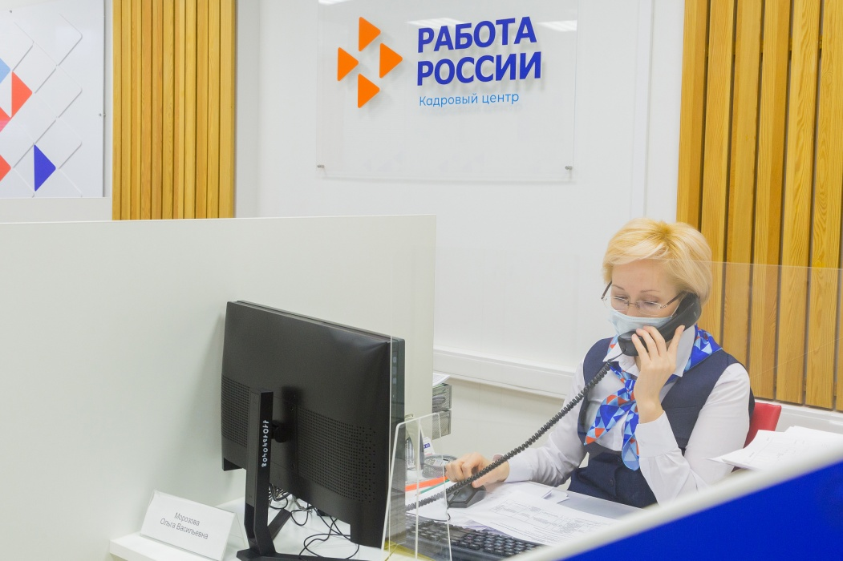





Мероприятия службы занятости
Превентивный
Мониторинг
Оперативный
01
03
Ситуация на предприятиях
с риском высвобождения работников на перспективу
Потребность в рабочей силе на перспективу
Текущая ситуация на предприятиях
с риском высвобождения
Актуальная потребность в рабочей силе
Источники:
ЕЦП «Работа России»
СМИ
Социальные сети
Сайты предприятий и организаций

Slide 3



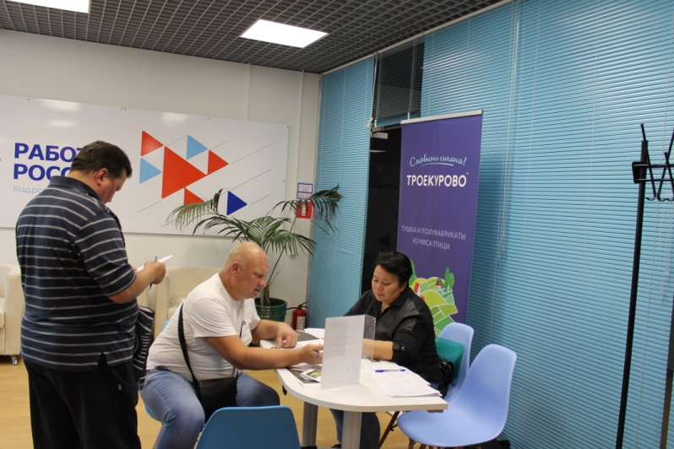
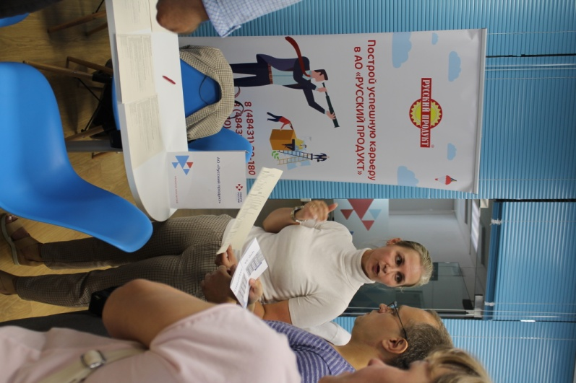
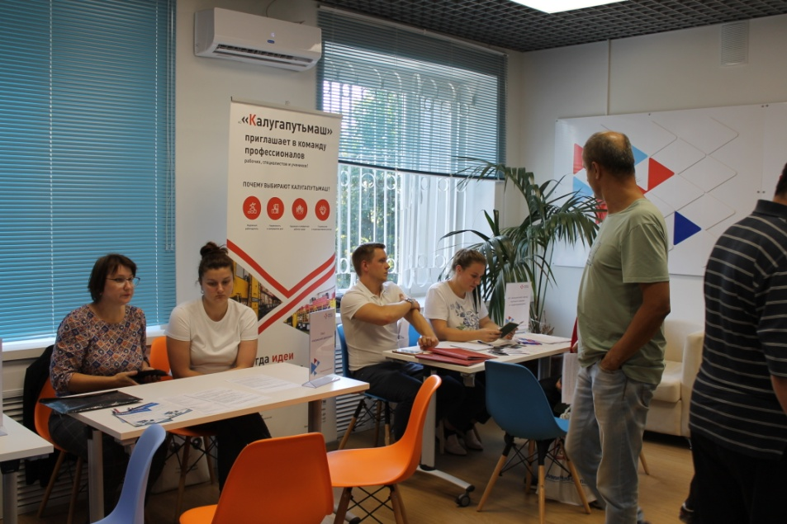
Мероприятия службы занятости
Кураторы
Индивидуальный план
Профилирование
01
03
Информирование, консультирование
Выездные консультации
Создание консультационных пунктов
Ярмарки вакансий
Обратный подбор работников

Slide 4
Мероприятия службы занятости
Кураторы
Индивидуальный план
Профилирование
01
03
Информирование, консультирование
Выездные консультации
Создание консультационных пунктов
Ярмарки вакансий
Обратный подбор работников

Slide 5
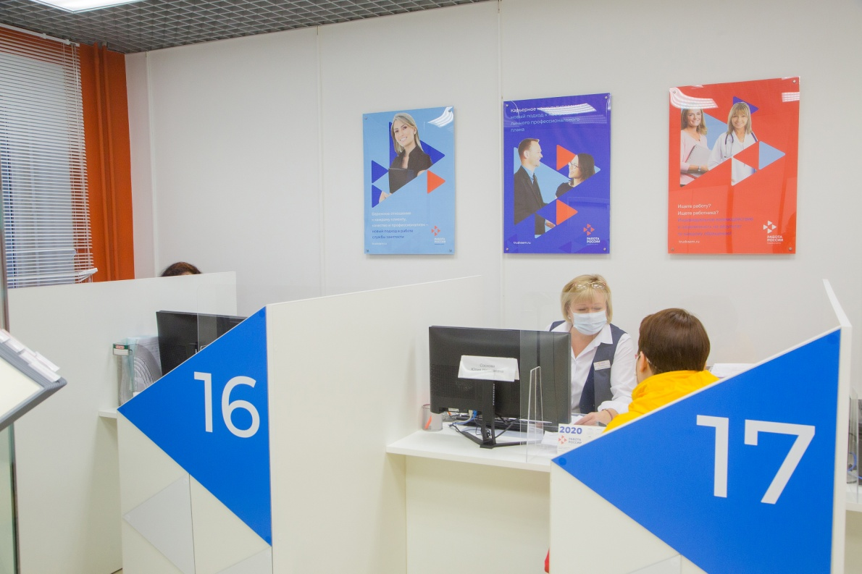

Временные консультационные пункты
На территории работодателя
На территории центра занятости
01
03
Работодателям:
Справочно-информационные материалы
Консультационно-разъяснительная работа
Гражданам:
Консультирование (информирование)
по юридическим вопросам
Подбор вариантов трудоустройства
(включая общественные и временные работы)
Консультации по профессиональной ориентации (трудоустройство, обучение)
Психологическая поддержка
Тренинги (помощь в составлении резюме, навыки прохождения собеседования)

Slide 6
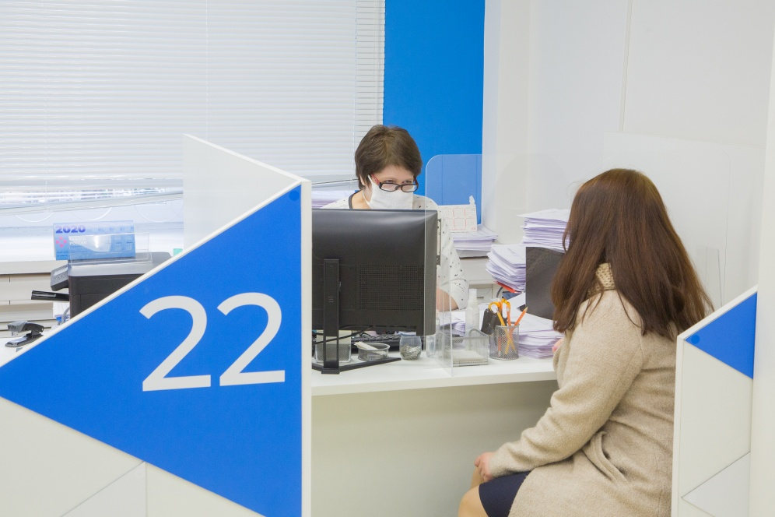

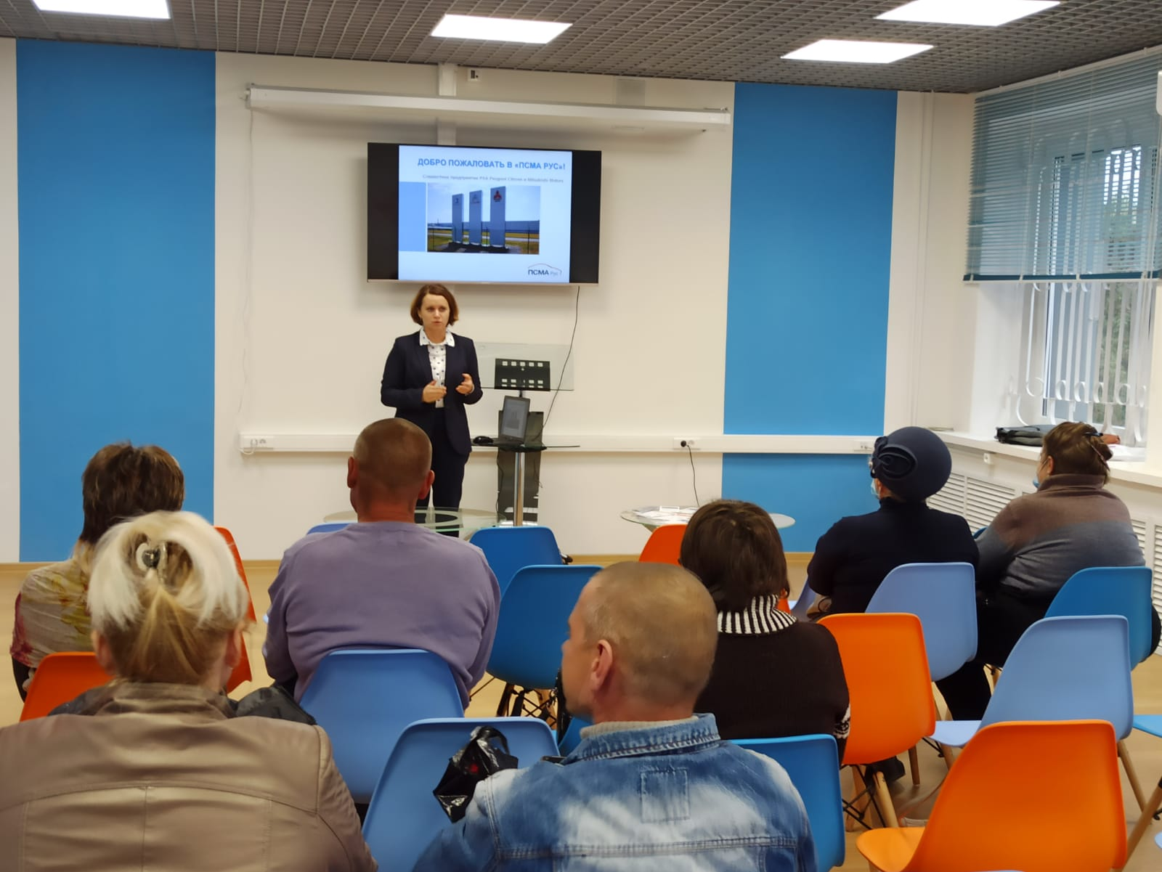
Информирование по дополнительным мерам поддержки работодателей
Инициативная рассылка писем
03
Телефонные переговоры
Размещение информации в СМИ, социальных сетях, на официальных сайтах
Выездные консультации работодателей
Консультационная и разъяснительная работа
Сопровождение процессов трудоустройства

Slide 7
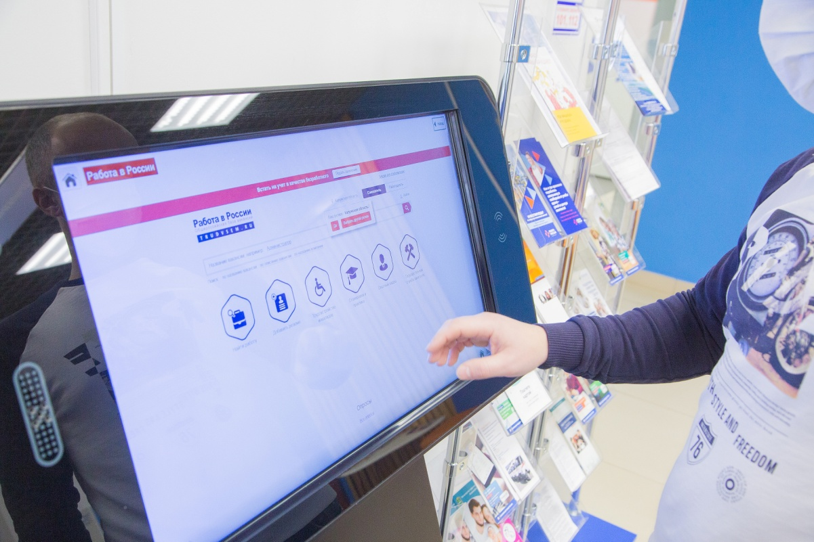

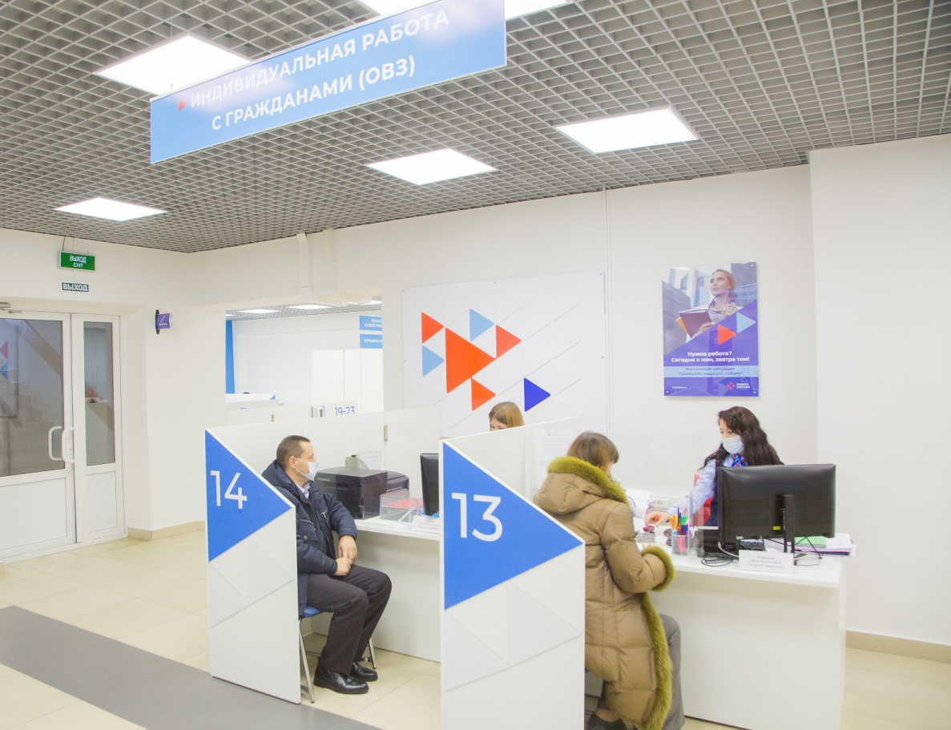
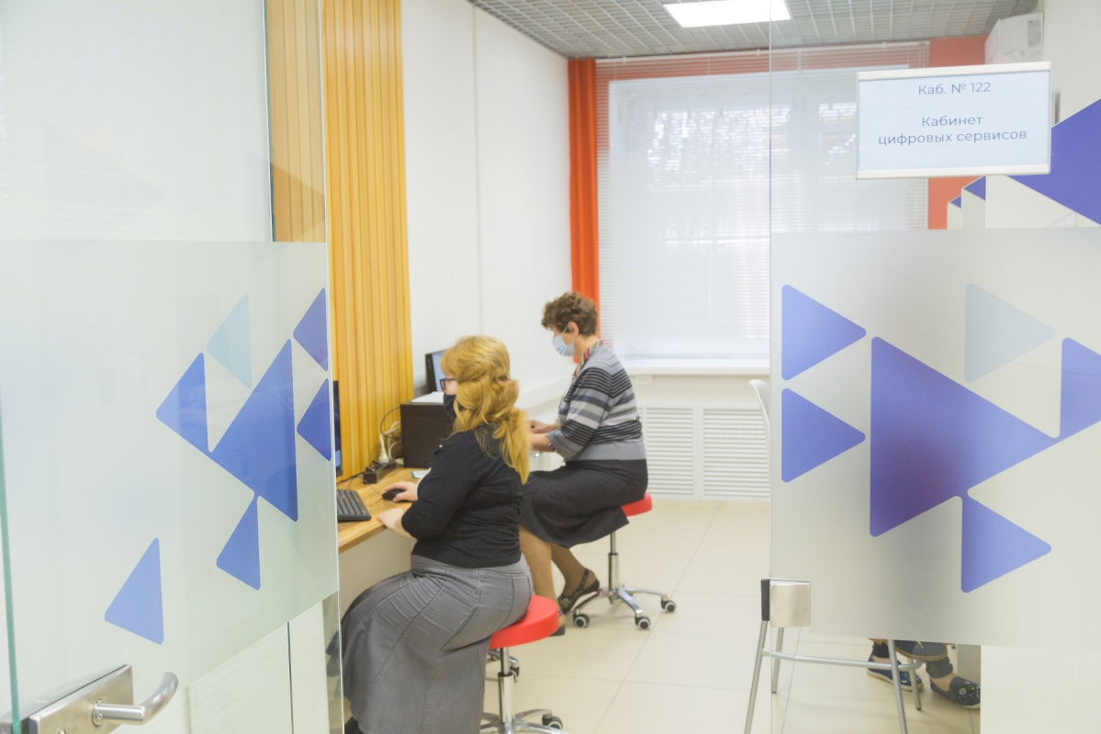
Единая цифровая платформа в сфере занятости
и трудовых отношений «Работа России»
Быстро
Удобно
Доступно
Бесплатно

Slide 8
Спасибо за внимание!

